Slide 1

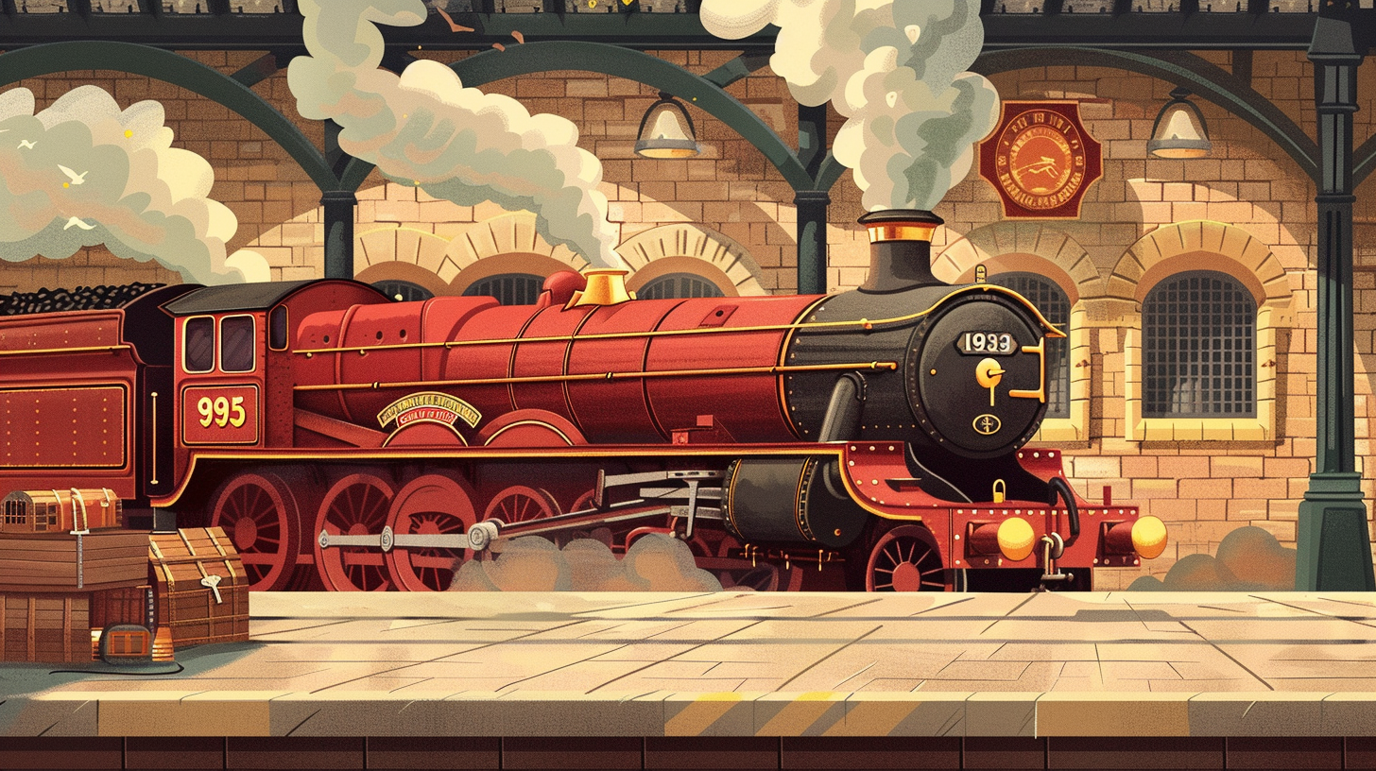



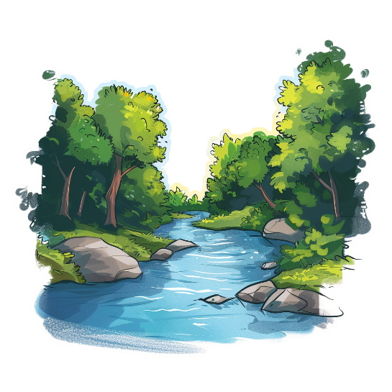












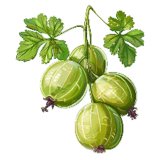




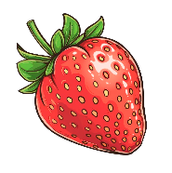

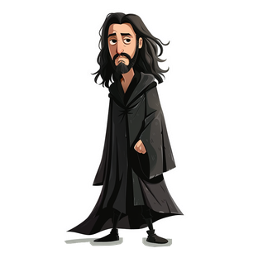


На опушке ромашки.
На ромашках мошки.
На опушке речушка.
Набрала в лукошко ягод.
Ходила Алёнушка в лес.
У речушки камыши.
Вышла Алёнушка на опушку .

